Slide 2
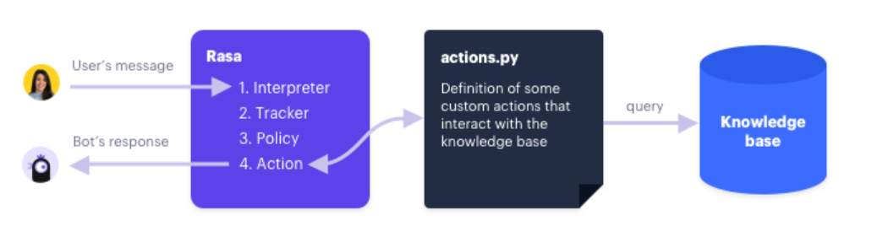
Rasa NLU process the user utterance, and decide which action should be execute, custom action execute the intent and interact with knowledge graph

Slide 3
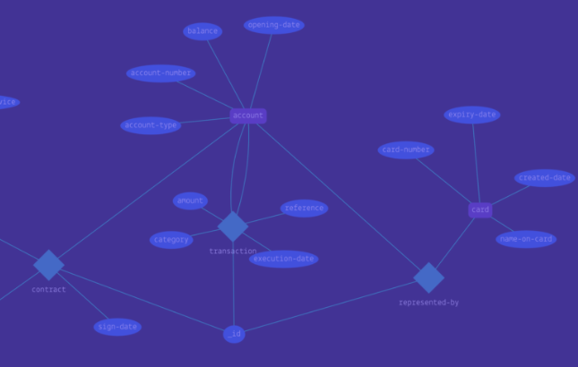
Query attibute
Intent extraction
Query relation_x
Query entity
Entity/slot extraction
Entity2attribute:
{“entity1”:[atrribute1,attribute2,….],
“entity2”:[atrribute1,attribute2,….],
“entity3”:[atrribute1,attribute2,….],
……}
Relation2entity:
{“relation1”:{“s_entity”:[o_entity1,o_entity2,…]},
{“relation2”:{“s_entity”:[o_entity1,o_entity2,…]},
{“relation3”:{“s_entity”:[o_entity1,o_entity2,…]}
……}
Entity2x_instance_search:
{“entity1”:{“id_search”:[2,3,4..],”ip_search”:[],”name_search”:[“name1”,”name2”,”name3”]},
“entity2”:{“id_search”:[2,3,4..],”ip_search”:[],”name_search”:[“name1”,”name2”,”name3”]},
“entity3”:{“id_search”:[2,3,4..],”ip_search”:[],”name_search”:[“name1”,”name2”,”name3”]},
……}

Slide 4
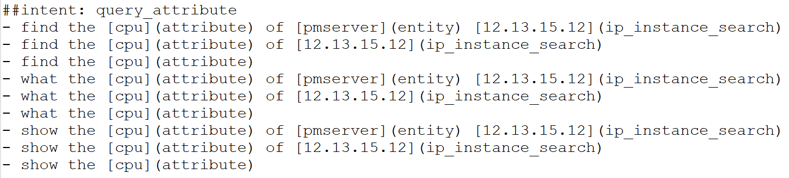
Entity2attribute:
{“entity1”:[atrribute1,attribute2,….],
“entity2”:[atrribute1,attribute2,….],
“entity3”:[atrribute1,attribute2,….],
……}
Relation2entity:
{“relation1”:{“s_entity”:[o_entity1,o_entity2,…]},
{“relation2”:{“s_entity”:[o_entity1,o_entity2,…]},
{“relation3”:{“s_entity”:[o_entity1,o_entity2,…]}
……}
Entity2x_instance_search:
{“entity1”:{“id_search”:[2,3,4..],”ip_search”:[],”name_search”:[“name1”,”name2”,”name3”]},
“entity2”:{“id_search”:[2,3,4..],”ip_search”:[],”name_search”:[“name1”,”name2”,”name3”]},
“entity3”:{“id_search”:[2,3,4..],”ip_search”:[],”name_search”:[“name1”,”name2”,”name3”]},
……}
Generate NLU training data by scripts

Slide 5
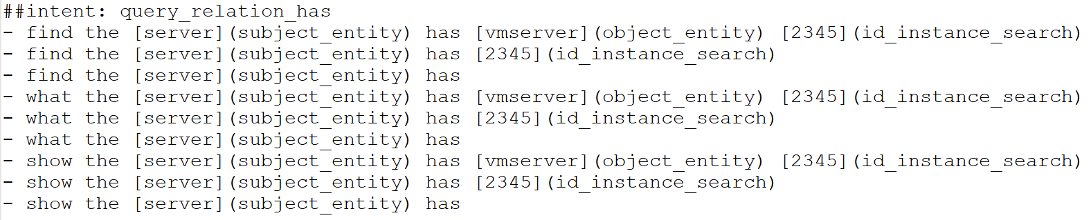
Entity2attribute:
{“entity1”:[atrribute1,attribute2,….],
“entity2”:[atrribute1,attribute2,….],
“entity3”:[atrribute1,attribute2,….],
……}
Relation2entity:
{“relation1”:{“s_entity”:[o_entity1,o_entity2,…]},
{“relation2”:{“s_entity”:[o_entity1,o_entity2,…]},
{“relation3”:{“s_entity”:[o_entity1,o_entity2,…]}
……}
Entity2x_instance_search:
{“entity1”:{“id_search”:[2,3,4..],”ip_search”:[],”name_search”:[“name1”,”name2”,”name3”]},
“entity2”:{“id_search”:[2,3,4..],”ip_search”:[],”name_search”:[“name1”,”name2”,”name3”]},
“entity3”:{“id_search”:[2,3,4..],”ip_search”:[],”name_search”:[“name1”,”name2”,”name3”]},
……}
Generate NLU training data by scripts

Slide 8
应用
知识图谱
对话系统
其他…
业务需求：
1）：文本结构化服务
实体与关系提取
文本纠错
句法树分析
事件抽取
文本聚类
2）：NLU服务
实体提取
文本分类
实体归一化
接口服务
NLU服务
文本结构化服务
基础服务
实体提取
关系提取
文本纠错
事件抽取
意图识别
句法树分析

Slide 9
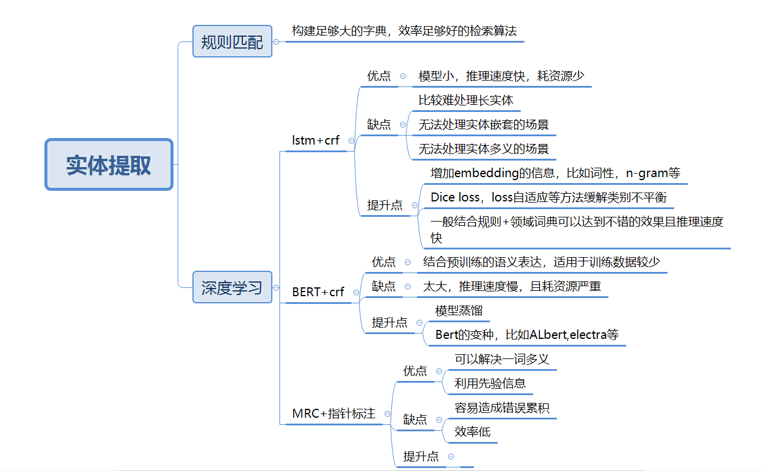

Slide 10
意图识别
关键词
大声 -> 调高音量
小声-> 调低音量
太小声了->调低音量
模板与规则匹配
[听岸部真明] -> if 岸部真明 是音乐人名 -> 意图=听音乐，作者=岸部真明
我要听久石让
机器学习/深度学习分类
足够的数据，足够准确的标注
F1值可以达到95%，甚至更高

Slide 11
实体提取
规则与统计
自定义字典，与输入文本匹配
机器学习/深度学习提取
采用分类的思想，对每个字符做分类
依赖大量标注数据
F1值可以达到95%，甚至更高

Slide 12
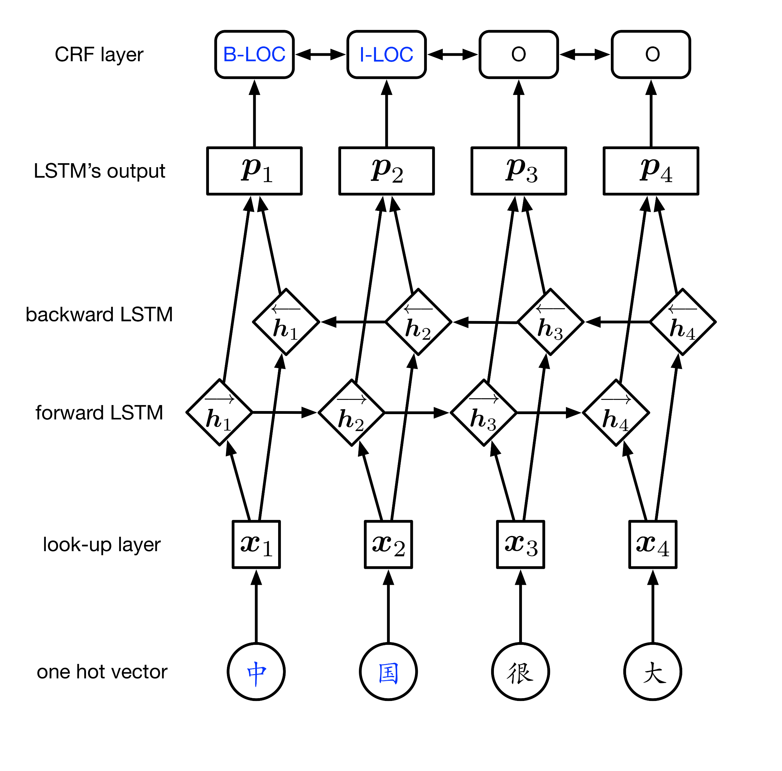
B，Begin，start of entity
I，Intermediate，intermediate of entity
E，End，end of entity
S，Single，single word
O，Other，out of entity
For instance:
Text:
“小明在北京大学的燕园看了中国男篮的一场比赛”
Label:
[B-PER，E-PER，O, B-ORG，I-ORG，I-ORG，E-ORG，O，B-LOC，E-LOC，O，O，B-ORG，I-ORG，I-ORG，E-ORG，O，O，O，O]
embedding

Slide 13
pipeline model
embedding
embedding
User Input
ALBERT
ELECTRA
multilabel
start-end predict
relation
query
relation with query pairs

Slide 14
任务一：事件主体抽取
该任务旨在从文本中抽取事件类型和对应的事件主体。即给定文本TT，抽取TT中所有的事件类型集合SS，对于SS中的每个事件类型ss，从文本TT中抽取ss的事件主体。其中各事件类型的主体实体类型为公司名称或人名或机构名称。
输入： 一段文本T。
输出：事件类型和事件主体。 示例： 样例1 输入：“法院裁定公司A需向公司B一次性赔付500万” 。 输出：事件类型：“重大赔付”。 事件主体：“公司A”。 样例2 输入：“公司A高管将100万股股权质押给银行，质押开始日期为2018年6月1日，期限为5年”。 输出： 事件类型：“股权质押”。事件主体：“公司A”。

